Slide 1

MUTATION DE L’INFORMATION :
NÉCESSITÉ DÉVELOPPER
SON ESPRIT CRITIQUE
ÉTAT PROFOND
FALSE FLAG
COMPLOTISME
FAITS ALTERNATIFS
POST VÉRITÉ
FAKE NEWS
RÉINFORMATION

Slide 2
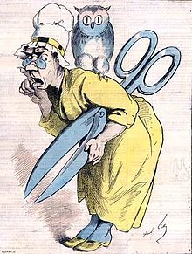

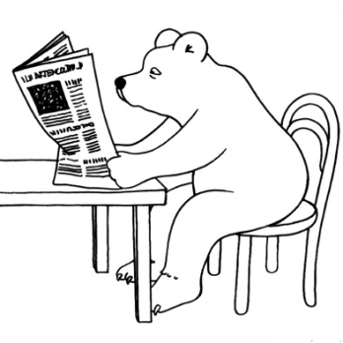
La production de l’information et son évolution, comme toute autre production de biens et services, dépend de réalités socio économiques, technologiques, politiques.. La nature, la quantité, la forme de l’information dépends donc de différents contraintes et opportunités.
TECHNOLOGIQUES
Moyens de communication et transport
15ème siècle Imprimerie & système postal en France
19ème Chemin de fer
20ème TV - radio -Internet..
POLITIQUES
Règles, lois, censure
Démocratie…
ECONOMIQUES
Financement actionnaires, subventions, publicité
Débouchés : pouvoir d’achat
SOCIALES
Valeurs, Normes…
Structure sociale
Taux d’Alphabétisation, formation professionnelle, lectorat, rôle de la religion…

Slide 3

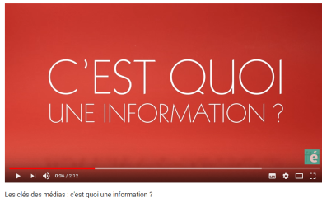
UNE INFORMATION EST DÉFINIE COMME UN FAIT COLLECTÉ AUPRÈS DE SOURCES FIABLES, VÉRIFIÉES ET RECOUPÉES (DONC AVEC DES PREUVES..)
ET QUI DEVIENT UN SUJET TRAITÉ PAR UNE RÉDACTION, CAR REVÊT UN INTÉRÊT PUBLIC (= CHOIX)
DÉSINFORMATION EST UNE INFO FAUSSE OU TROMPEUSE PRODUITE DÉLIBÉRÉMENT
MANIPULATION DE L’INFO : DIFFUSION INTENTIONNELLE ET MASSIVE DE FAUSSES NOUVELLES OU BIAISÉES À DES FINS POLITIQUES,ECONOMIQUES.. HOSTILES.
https://www.youtube.com/watch?v=mWhQnRLq-4s

Slide 4
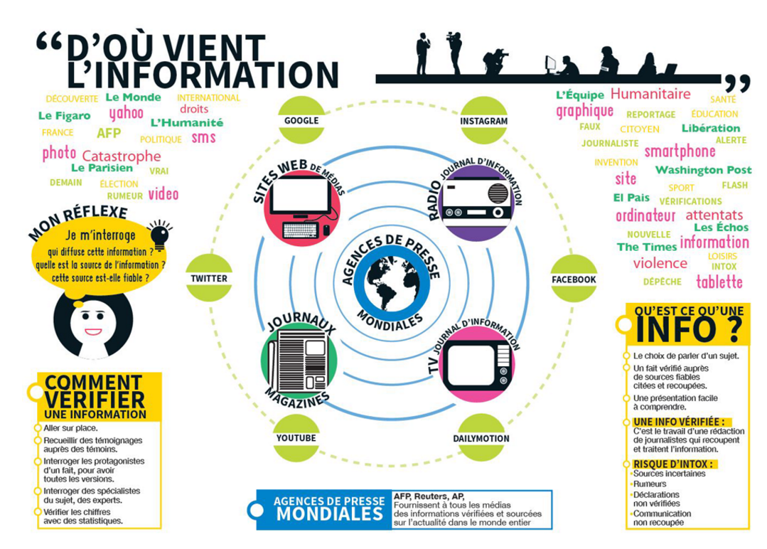

Slide 5

Face à la dérégulation du marche de l’info & forte progression de la désinformation il est plus que nécessaire de développer son esprit critique
MIEUX CONNAITRE LES ACTEURS DU WEB ET LEURS INTENTIONS
QUI SONT LES PRODUCTEURS D’INFORMATION, QUELLES SONT LEURS INTENTIONS ET LEURS STRATEGIES
MIEUX CONNAITRE LES BIAIS COGNITIFS ET NOS PRATIQUES DE RECHECHE SUR LE WEB
?
?
?
MIEUX CONNAITRE LES TECHNIQUES DU WEB
REFERENCEMENT (RANKING, SEO) ALGORITHMES
Notes:
http://www.clemi.fr/fr/actualites/premiers-resultats-de-lenquete-vos-enfants-les-medias-et-internet.html

Slide 6

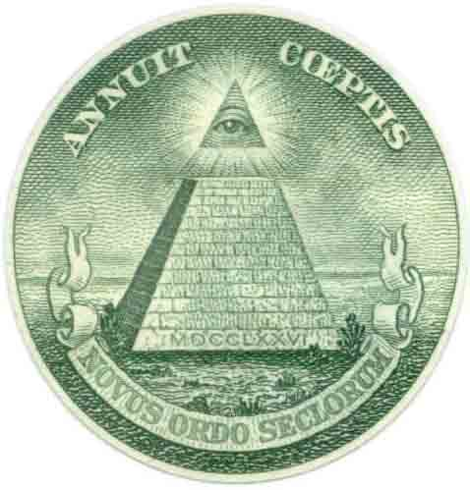
La dérégulation du marché de l’info a créé une
surabondance & une surreprésentation de fausses infos et d’infos manipulatoires sur le web
COMPLOTS
Les démocraties menacées ?
PAR QUI, POURQUOI , COMMENT ?

Slide 7
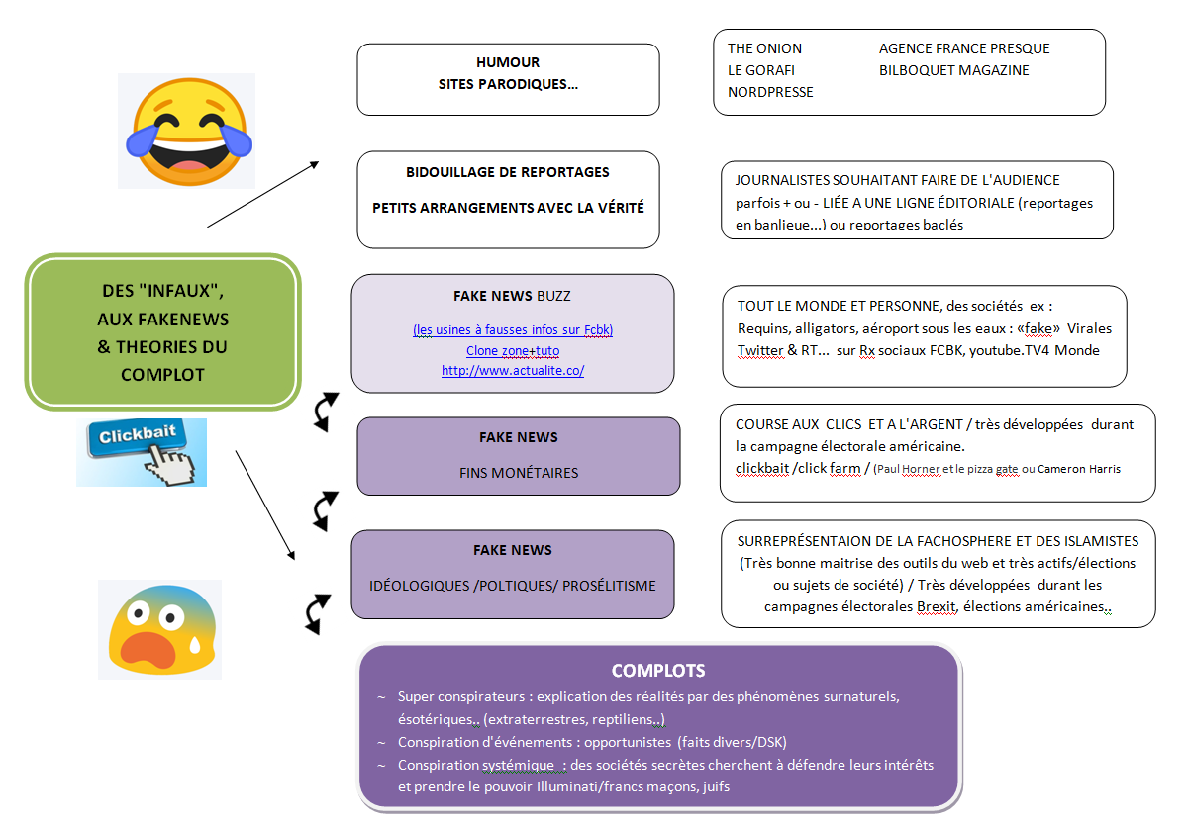

Slide 8
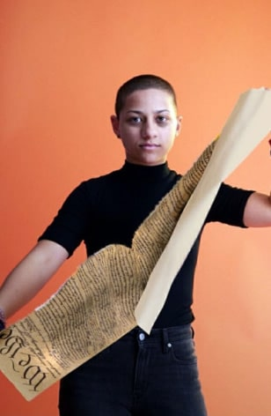
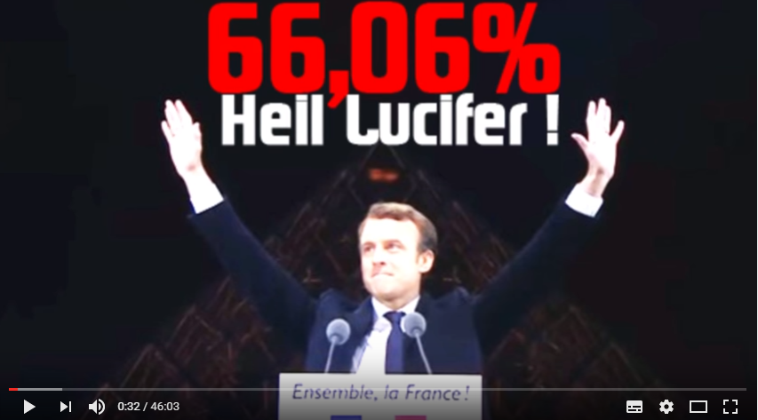
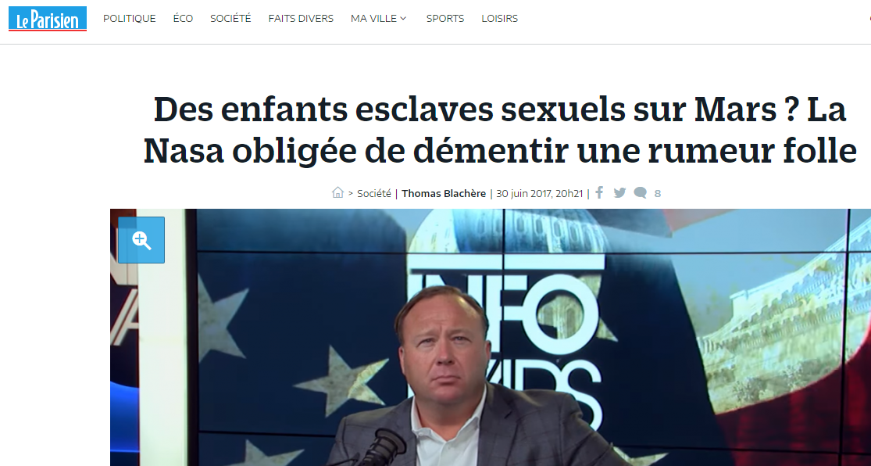
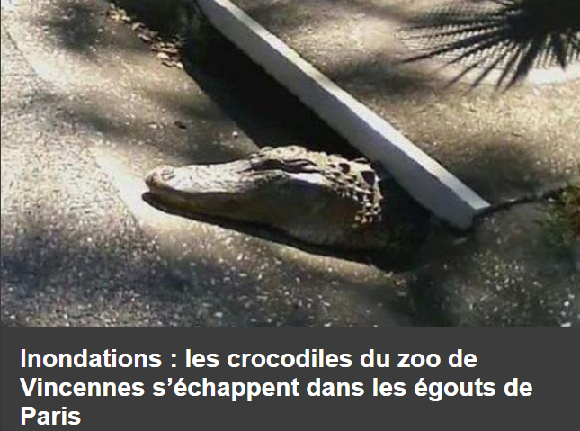
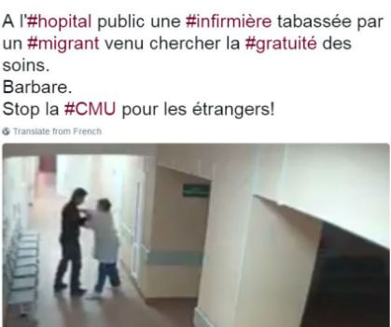
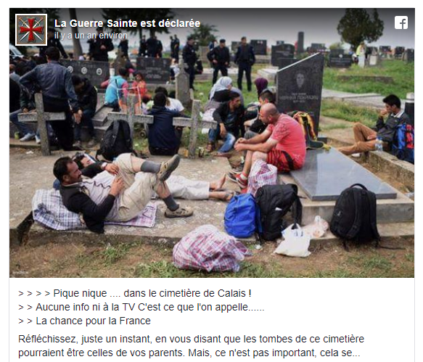
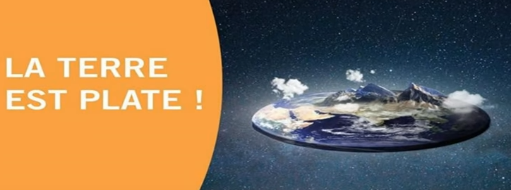

Slide 9
CONCERNANT LES SUJETS POLÉMIQUES, DE DÉBAT SUR INTERNET..
LES SITES FAVORABLES À LA « CROYANCE » SONT TOUJOURS EN NOMBRE SUPÉRIEUR À CEUX DÉFAVORABLES OU À CEUX LIÉS À LA CONNAISSANCE.
Selon Gérald Bronner dans « La Démocratie des crédules »
Il existe un Oligopole cognitif de la croyance : les "croyants" sont plus dynamiques, militants et veulent prouver, valoriser leurs croyances alors que les scientifiques, les "savants" ne veulent pas passer leur temps à démentir et ne veulent pas perdre leur temps à contredire les croyances non scientifiques et les pseudo preuves. (exception faite, pour les sites rationalistes : zététique, AFIS)
Dominique Cardon parle de LA TYRANNIE DES AGISSANTS et explique la chose suivante : « ….Internet donne une prime incroyable à ceux qui font (qui agissent , réagissent..).il existe donc une tyrannie des agissants.

Slide 10

DES STRATÉGIES RÉELLES
DE MANIPULATION
&
DE DÉSINFORMATION
A DES FINS
« DE PROPAGANDE IDÉOLOGIQUE POLITIQUE...»
PAR INTERET FINANCIER !

Slide 11
QUI ?
MANIPULATIONS EXOGÈNES
Etats, entreprises concurrentes…
MANIPULATIONS ENDOGÈNES
Partis politiques, lobbies, citoyens lambda…
Rapport du CAPS Ministère affaires étrangères

Slide 12
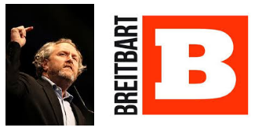
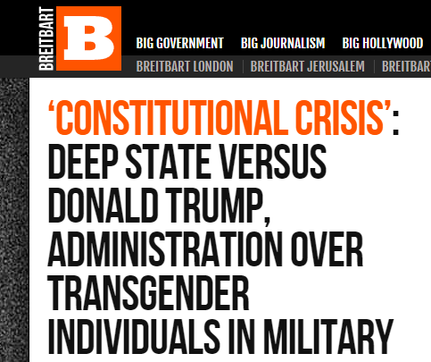

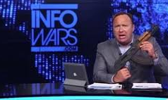

PROPAGANDE & IDÉOLOGIE
POST VÉRITÉ !
FAITS ALTERNATIFS !
USA
Suprémacistes blancs Néoconservateurs
Altright…

Slide 13
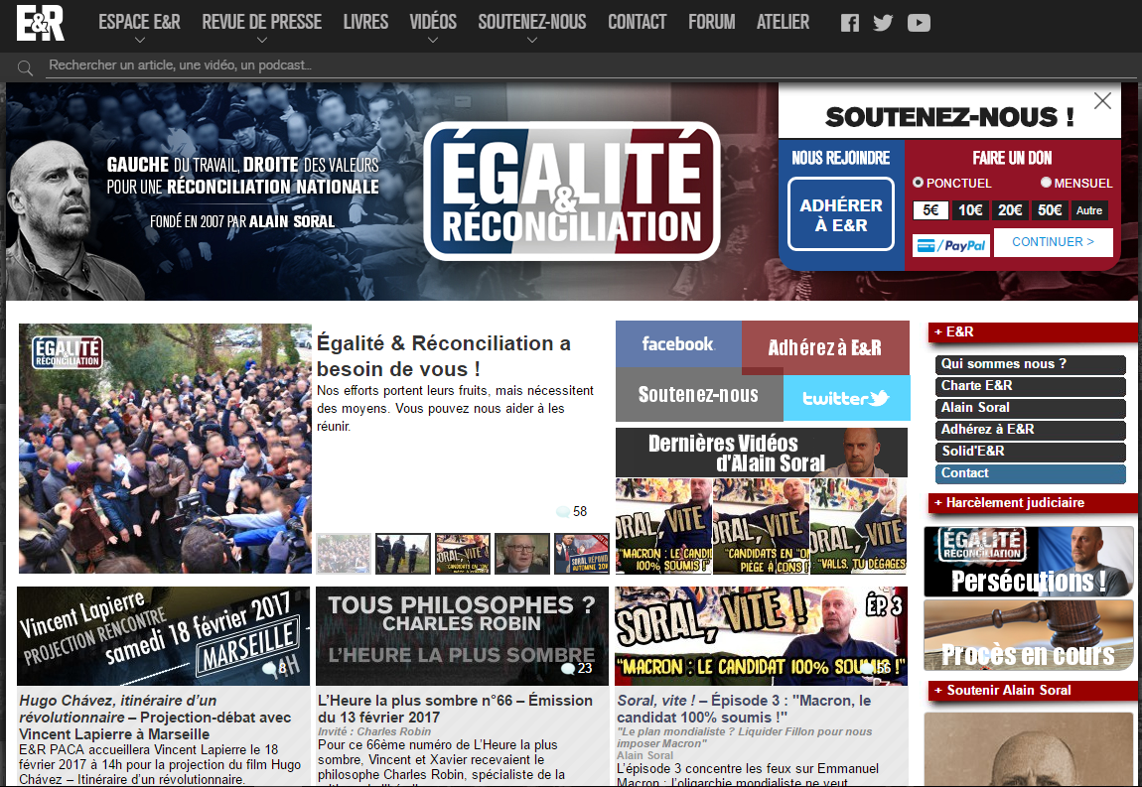
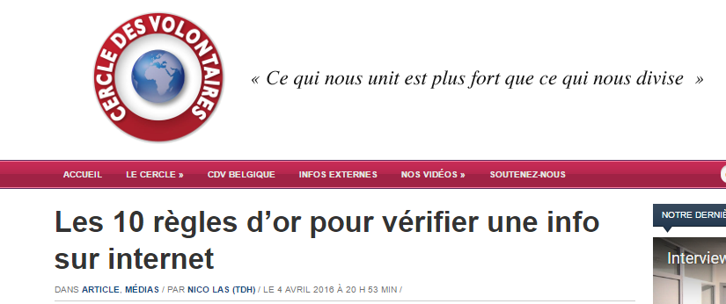
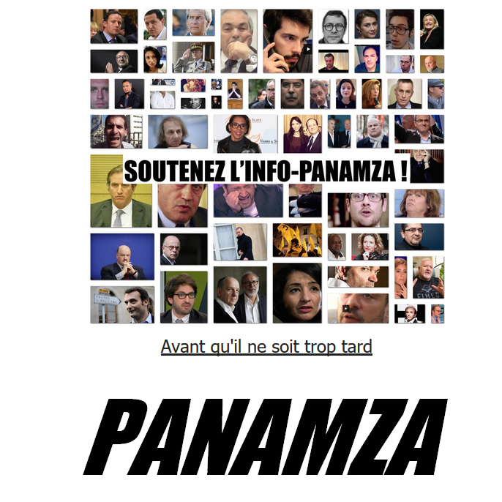
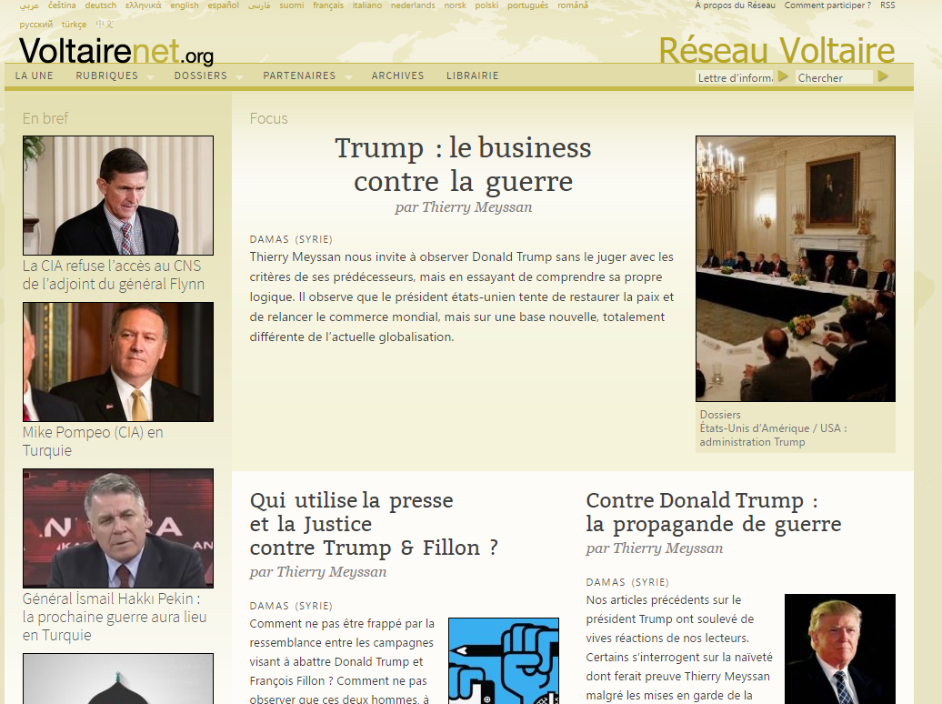
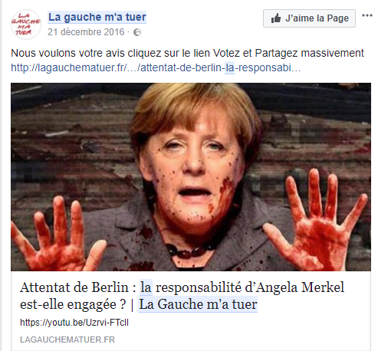
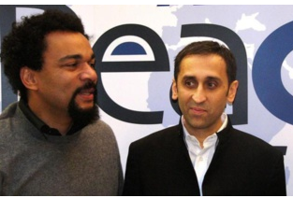

Slide 14
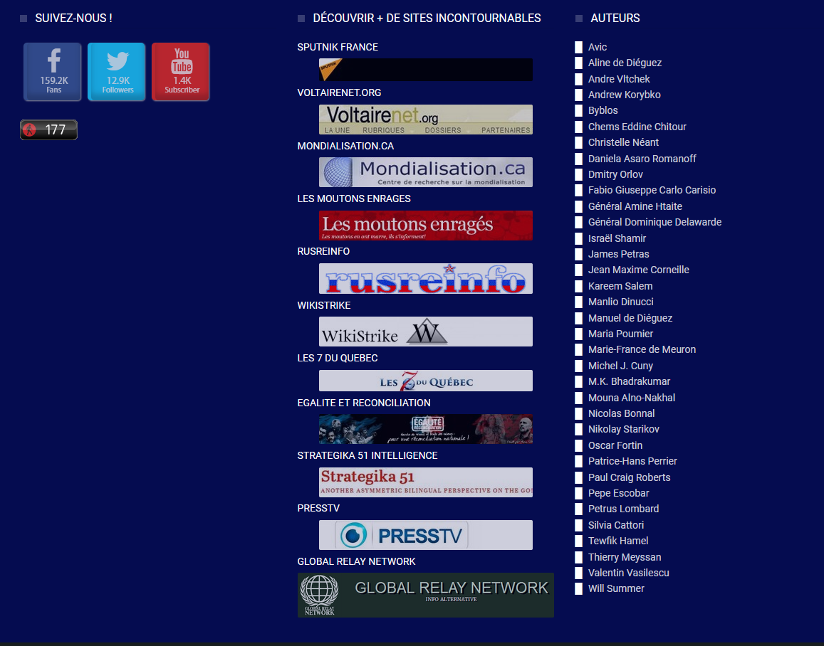

Un florilège des sites de désinformation voire souvent complotiste proposé par le site d’info Réseau International

Slide 15
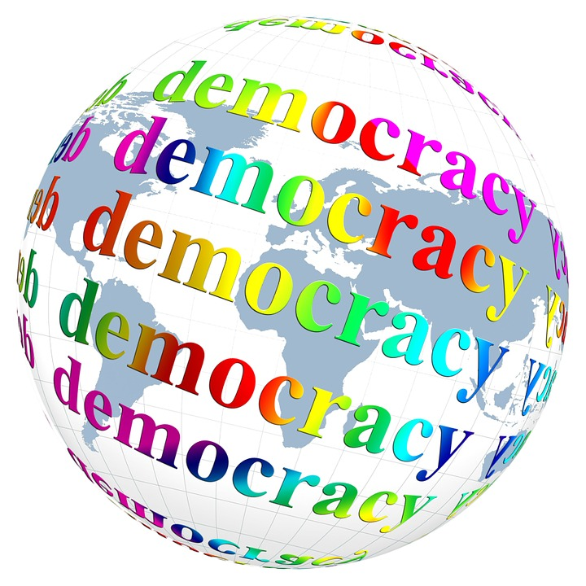
Argent, fakenews : la démocratie menacée

Slide 16
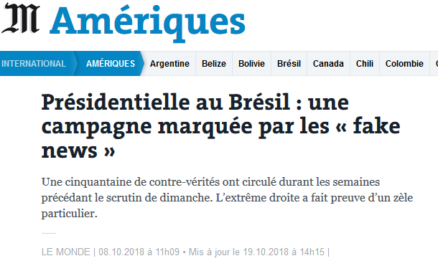
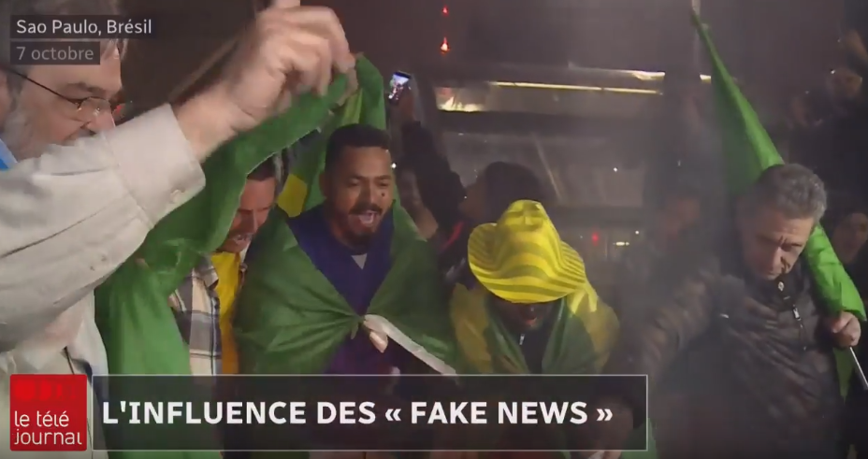

ACTUALITE OCT 2018
Parmi les mensonges véhiculés figure l’idée récurrente au sein de l’extrême droite que l’ex-maire de Sao Paulo souhaiterait enseigner l’homosexualité aux enfants dès le primaire, grâce à un « kit gay ». Une rumeur liée au projet qu’avait eu Fernando Haddad, alors ministre de l’éducation, de distribuer dans les écoles des manuels visant à lutter contre l’homophobie. Une autre assure que le gouvernement PT considérerait qu’à 5 ans, les petits Brésiliens deviendraient propriété de l’Etat qui déciderait de leur genre. Ou encore que des biberons avec une tétine en forme de pénis seraient distribués dans les crèches.

Slide 17
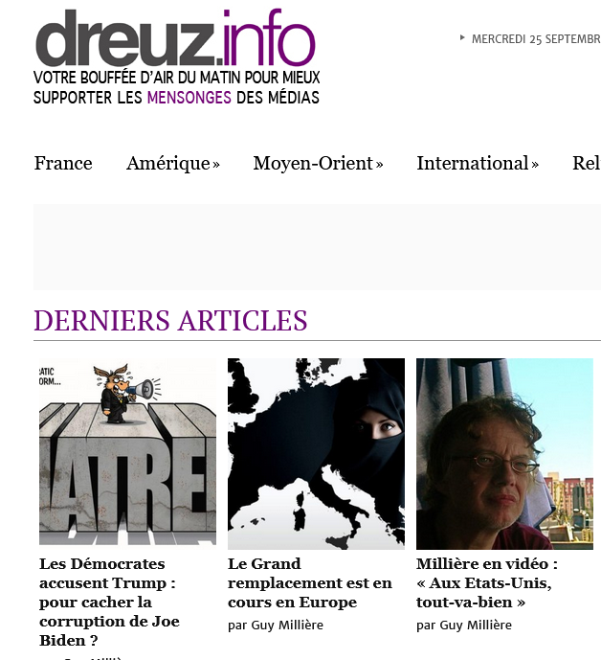
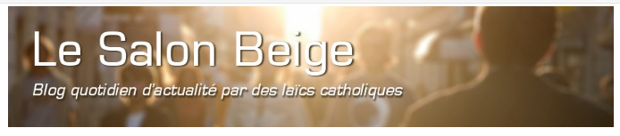
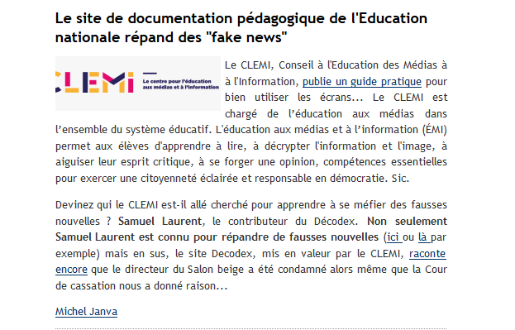

Posté le 27 décembre 2017 à 17h50

Slide 18
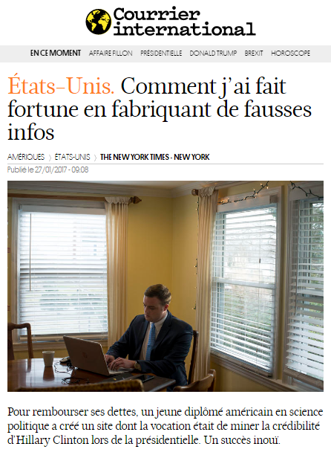
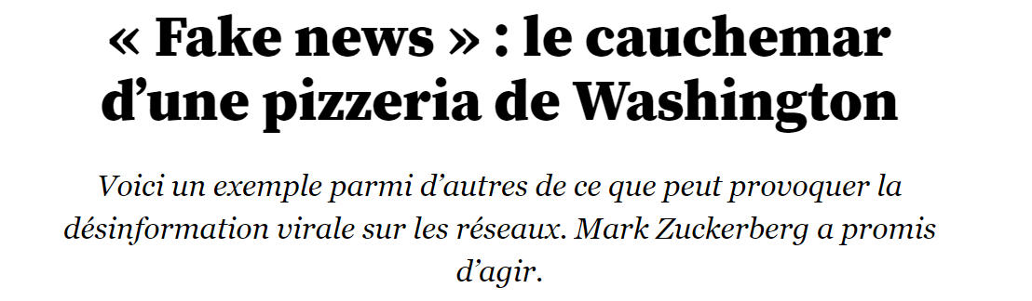
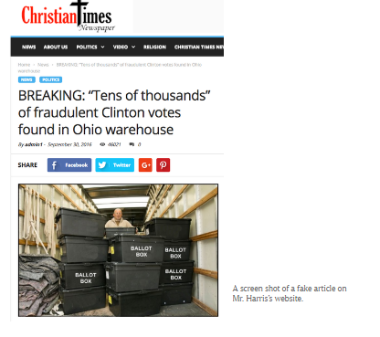
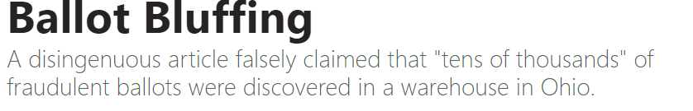
Paul Horner, Cameron Harris ont été des spécialistes de la création de sites internet diffusant de fausses informations.
Ils ont fait de l’intox leur fonds de commerce.
Jusqu'à 18.000 dollars par mois !!!
Son activité d'affabulateur rapporte : Paul Horner gagne entre 5.000 et 10.000 dollars tous les mois. Pendant la campagne électorale américaine, sa production accélérée lui aurait même rapporté jusqu'à 18.000 dollars par mois.
Les calomnies sur Barack Obama (qu'il affirme « gay et musulman ») ou encore sur Hillary Clinton, largement partagées par les supporters de Trump, lui ont assuré des revenus pour le moins confortables.
Paul Horner, le roi des «fakes news» qui revendiquait avoir joué un rôle dans la victoire de Trump, a été retrouvé mort à son domicile le 18 septembre.
Notes:
https://www.lesechos.fr/tech-medias/medias/030602399380-profession-businessman-de-fake-news-2116592.php
http://www.cnewsmatin.fr/monde/2017-09-27/lhomme-qui-disait-avoir-influence-lelection-de-trump-avec-ses-fakes-news-retrouve
http://www.lefigaro.fr/actualite-france/2017/03/06/01016-20170306ARTFIG00187-fake-news-un-meme-terme-pour-plusieurs-realites.php

Slide 19
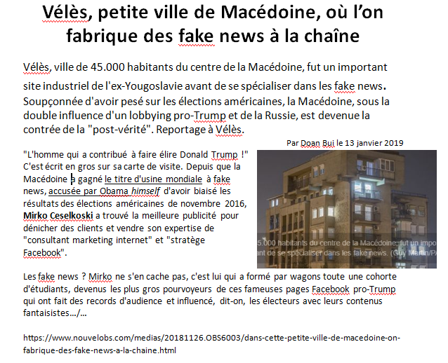
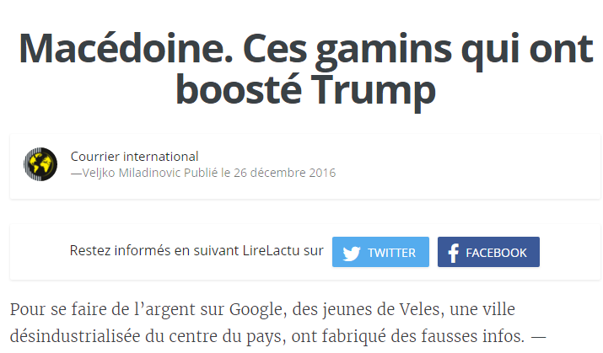
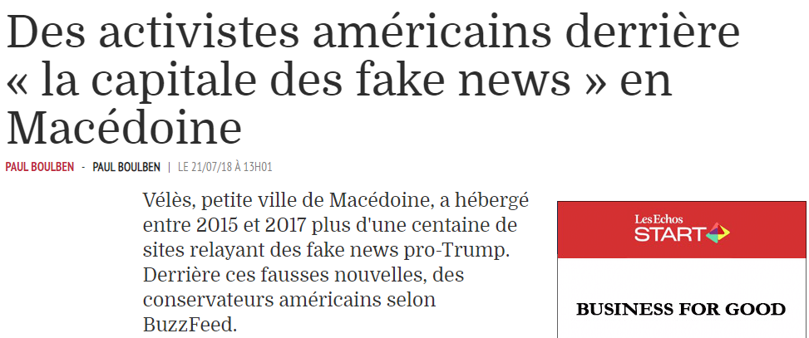
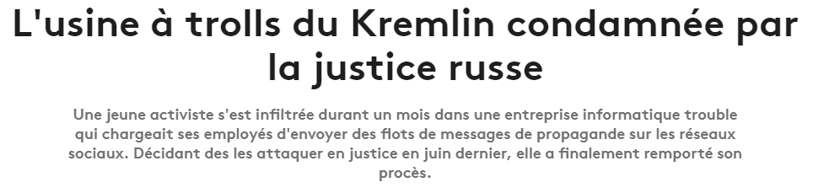
Les Echos 21/07/2018
Notes:
https://www.lesechos.fr/tech-medias/medias/030602399380-profession-businessman-de-fake-news-2116592.php
http://www.cnewsmatin.fr/monde/2017-09-27/lhomme-qui-disait-avoir-influence-lelection-de-trump-avec-ses-fakes-news-retrouve
http://www.lefigaro.fr/actualite-france/2017/03/06/01016-20170306ARTFIG00187-fake-news-un-meme-terme-pour-plusieurs-realites.php

Slide 20
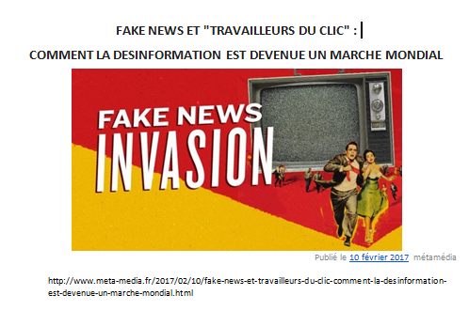
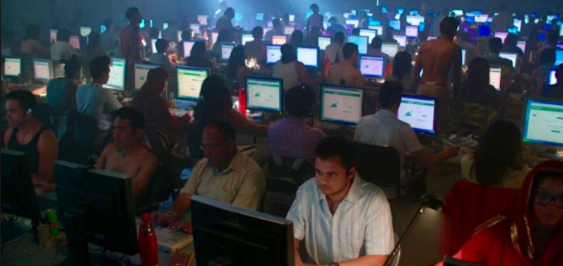
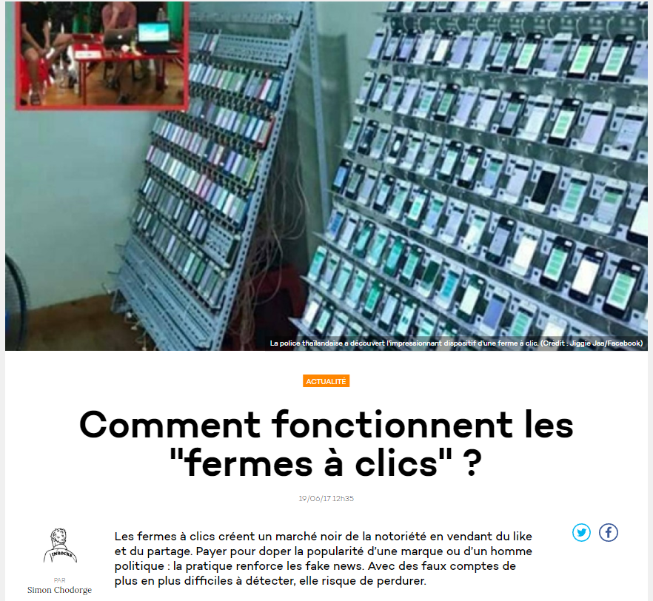
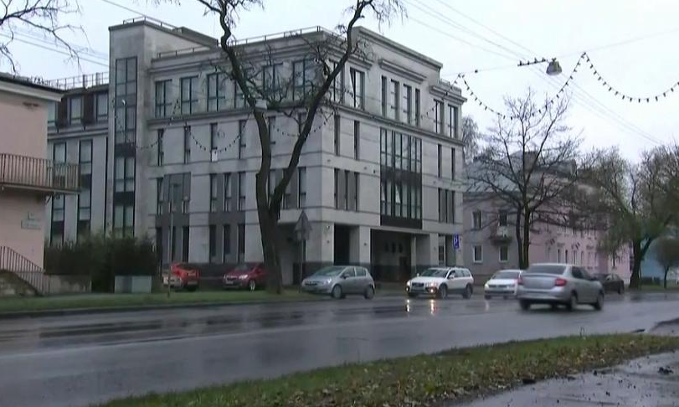
Fermes à clics et petites mains du web
Usine à trolls de St Pétersbourg
Notes:
https://www.lesechos.fr/tech-medias/medias/030602399380-profession-businessman-de-fake-news-2116592.php
http://www.cnewsmatin.fr/monde/2017-09-27/lhomme-qui-disait-avoir-influence-lelection-de-trump-avec-ses-fakes-news-retrouve
http://www.lefigaro.fr/actualite-france/2017/03/06/01016-20170306ARTFIG00187-fake-news-un-meme-terme-pour-plusieurs-realites.php

Slide 21
DE LA FAKENEWS AUX THÉORIES DU COMPLOT
TOUJOURS LA DÉSINFORMATION !!!

Slide 22
« Théorie du complot ». L’expression, selon Pierre-André Taguieff (1), est malheureuse.
Elle donne en effet à penser que les complots n’existent jamais, ce qui est évidemment faux. Aussi le sociologue préfère-t-il parler de « mentalité complotiste ».
Ce qui la caractérise, c’est la tendance à attribuer tout événement dramatique à un complot ourdi en secret par un individu ou un groupe plus ou moins important, elle remet toujours en cause la version communément admise de l’événement »
Pierre-André Taguieff est directeur de recherche au CNRS

Slide 23
La thèse du complot : pour expliquer un phénomène social, il suffit de découvrir ceux qui ont intérêt à ce qu’il se produise. (à qui profite le crime)
Elle part de l’idée erronée que tout ce qui se passe dans une société, guerre, chômage, pénurie, pauvreté, etc., résulte directement de desseins d’individus ou de groupes puissants. Karl Popper

Slide 24
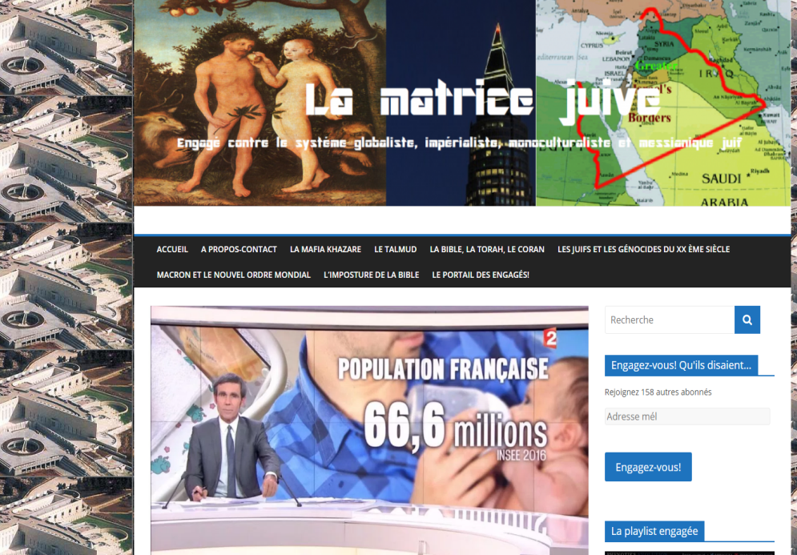
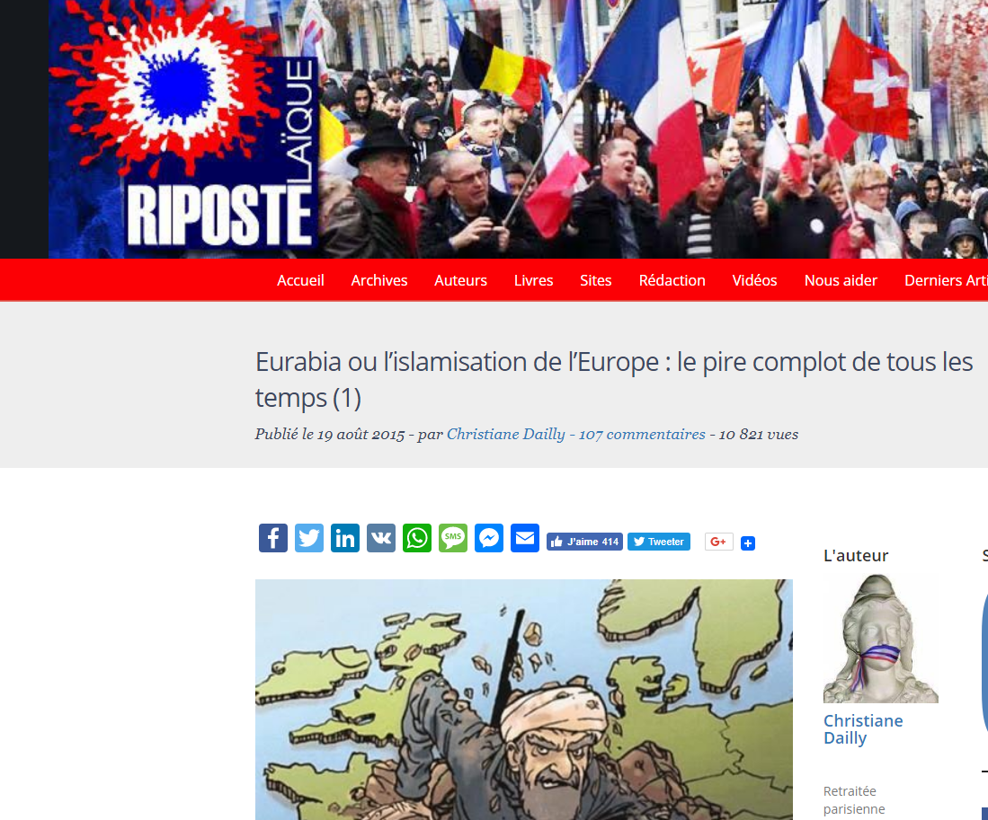
LE COMPLOT DU GRAND REMPLACEMENT /EURABIA
Théorie conspirationniste développée par l’essayiste Bat Ye’or ou Renaud Camus selon laquelle L’ONU et l’Union européenne seraient les instigatrices d’un complot secret visant à faire de l’Europe une colonie islamique.
Cette thèse a été exposée pour la première fois dans l’ouvrage Eurabia : l’axe euro-arabe sorti en 2005. Elle est depuis reprise par certains sites web généralement classés à l’extrême droite ou nationalistes. Elle est associé par des experts à la théorie du Grand remplacement. (cf :JY Camus directeur de l’Observatoire des radicalités politiques) Bat Ye’or le gd remplacement
LE COMPLOT JUIF
Notes:
https://ripostelaique.com/suicide-de-france-de-leurope-seul-coupable-eurabia-1.html
http://laveritetoutecrue.fr/2016/01/20/le-complot-juif-nexiste-pas-vous-dites/
https://www.reseau-canope.fr/notice/de-la-theorie-du-complot-au-djihad.html

Slide 25
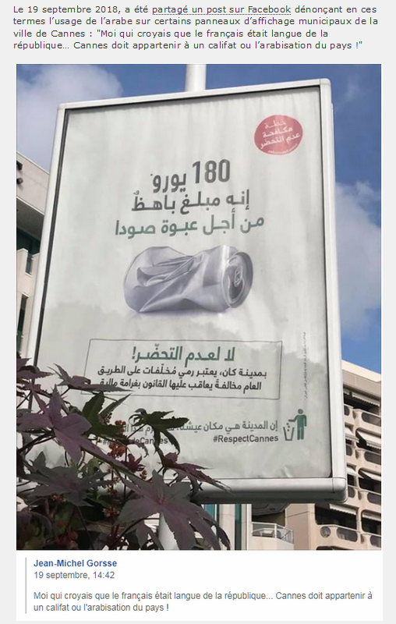
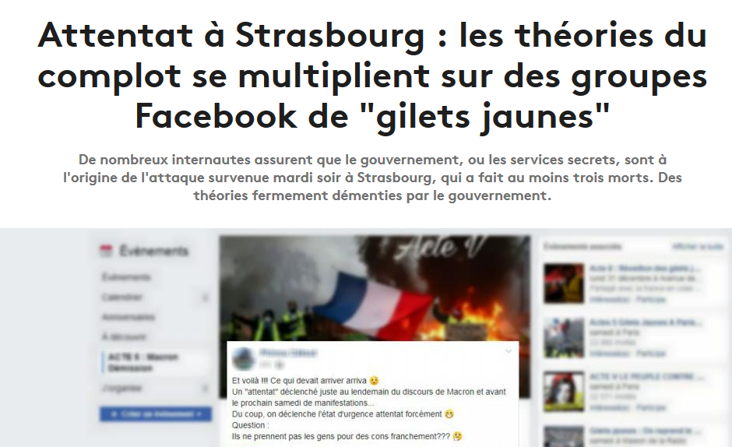

Slide 26
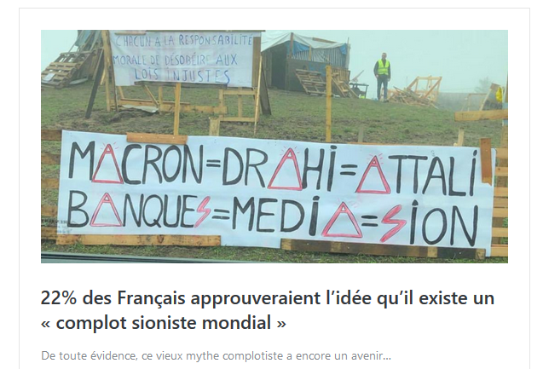
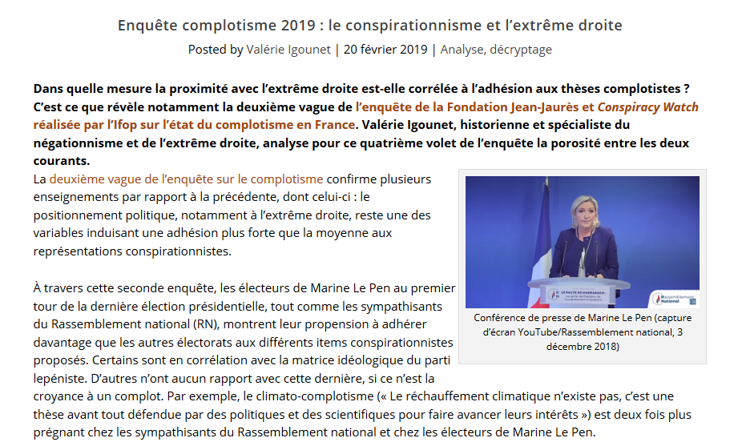
Banderole antisémite déployée sur un rond-point de la commune de Saint-Romain-de-Popey (18 décembre 2018).
https://www.conspiracywatch.info/enquete-complotisme-2019-le-conspirationnisme-et-lextreme-droite.html

Slide 27
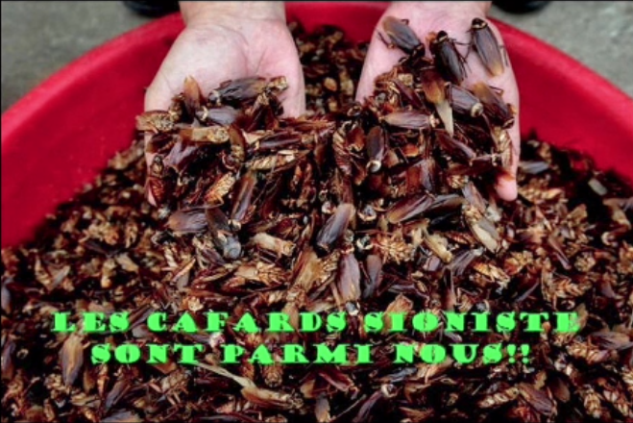
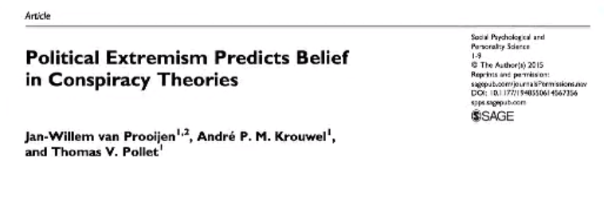
LES THÉORIES COMPLOTISTES SONT EN LIEN ÉTROIT AVEC LA MONTÉE DES EXTREMISTES ET LA RADICALISATION SELON CHERCHEURS et SOCIOLOGUES…
UNE ETUDE NEERLANDAISE PUBLIEE DEBUT 2015 montre la corrélation entre l’adhésion à des positions extrémistes et l’appétence pour les théories conspiracionnistes, paranoïaques
(Rudy Reichstadt/Conspiracy Watch &Spicee )
Le conspirationnisme est une narration de l’échec, il explique pourquoi vous /votre groupe a échoué explication liée à des raisons occultes, à des groupes qui organisent cet échec.. Il faut donc se révolter…
Notes:
https://www.reseau-canope.fr/notice/de-la-theorie-du-complot-au-djihad.html

Slide 28
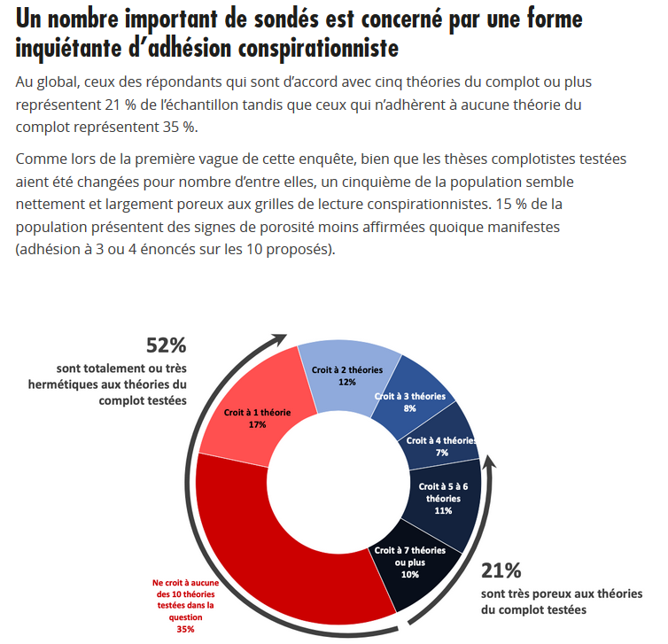

Enquête Fondation JJ Jaurès - 2019
https://jean-jaures.org/nos-productions/enquete-complotisme-2019-les-grands-enseignements
Notes:
https://jean-jaures.org/nos-productions/le-conspirationnisme-dans-l-opinion-publique-francaise

Slide 29







SCHÉMA NARRATIF ET ARGUMENTATIF
DES VIDÉOS COMPLOTISTES
UN COUPABLE (un bouc émissaire)
TU DÉSIGNERAS !
Organisation obscure, « coupables historiques »
Il ya toujours des coupables et des victimes ,vision binaire, simplifiée de la vie, false Flag..
UN MILLEFEUILLE ARGUMENTATIF TU DÉVELOPPERAS !
Avec des arguments pseudo-scientifiques et des détails invérifiables, utilisation « d’experts »… rapidité de l'énonciation, fausses coïncidences et corrélations abusives ... Il n’y a pas de hasard
LE SPECTATEUR TU IMPLIQUERAS !
En jouant sur ses émotions et non sur la rationalité (on s’adresse directement à nous )
« UNE VÉRITÉ » TU ANNONCERAS !
EFFET DE DÉVOILEMENT
On va vous dire la vérité que l'on vous a jusqu’à présent cachée
SUR DES FAITS RÉELS TU T’APPUIERAS
Explication de faits réels qui font polémiques (attentats, événements extraordinaires…)

Slide 30
Selon M. Reichstadt, (Conspiracy watch)"on a aujourd'hui des entrepreneurs de la théorie conspirationniste, qui réécrivent l'actualité instantanément et en permanence à l'aune de la théorie du complot, dans un storytelling alternatif", et s'enferment "dans une perpétuelle fuite en avant conspirationniste", à l'instar d'Alex Jones, créateur du site américain Infowars, ou de Thierry Meyssan.
https://www.lexpress.fr/actualites/1/styles/les-situations-de-crise-une-cible-de-choix-pour-les-fake-news_1997757.html

Slide 31
LES TECHNIQUES des manipulateurs

Slide 32


VRAIES IMAGES, FAUSSE LÉGENDES
OU IMAGES MANIPULÉES
Une eurodéputée FN dénonce le port du voile intégral... Avec une photo truquée/ LEXPRESS.fr , le 24/09/2015
Notes:
http://www.lexpress.fr/actualite/politique/fn/une-eurodeputee-fn-denonce-le-port-du-voile-integral-avec-une-photo-truquee_1719139.html

Slide 33



La scène se déroule le 22 septembre 2015, près de la ville de Sid à la frontière serbo-croate. Ce jour-là, pas moins de 9 000 migrants étaient entrés sur le territoire croate, un nombre record pour la Croatie. Du côté serbe, dans la ville de Sid, les autorités se sont retrouvées dans l’incapacité de canaliser les migrants. Faute de solution d’accueil, des dizaines de migrants, souvent Syriens, s’étaient alors installés provisoirement dans un cimetière, à proximité de la frontière, en attendant de pouvoir la traverser.
Quand Olivier Mazerolle (RTL) se fait avoir par un grossier photomontage
http://observers.france24.com/fr/20160926-non-migrants-pas-pique-nique-cimetiere-calais-intox

Slide 34


INTOX RECENTE !
21 sept 2018/
Nine Juan Juan‏ @vnctmrn
CECI EST UNE PHOTO PRISE LE 12 SEPTEMBRE 2018 LORS D'UN COURS D'ÉDUCATION SEXUELLE DANS UNE ÉCOLE PRIMAIRE DE LA RÉGION PARISIENNE. @EducationFrance FOURNIT CES TENUES AUX PROFESSEURS ET AUX ENFANTS C'EST SCANDALEUX @AgnesCerighelli @MarleneSchiappa
Fact checking : http://www.hoaxbuster.com/hoaxliste/education-sexuelle-l-ecole

Slide 35



Notes:
http://www.lemonde.fr/les-decodeurs/article/2017/03/02/macron-finance-par-l-arabie-saoudite-une-intox-massivement-relayee-par-l-extreme-droite_5088356_4355770.html

Slide 36






MÈMES ET MÉTA-LANGAGE
Pepe the frog
UN MÈME INTERNET EST UN ÉLÉMENT OU UN PHÉNOMÈNE REPRIS ET DÉCLINÉ EN MASSE SUR INTERNET. C'EST UN ANGLICISME VENANT D'« INTERNET MEME »
Notes:
http://lelab.europe1.fr/ces-elements-de-compol-qui-vous-ont-peut-etre-echappe-dans-les-voeux-de-marine-le-pen-2939111

Slide 37



DES RÉSEAUX SOCIAUX « DÉDIÉS »
Numérama 30/10/2018
Le Figaro 29/10/2018

Slide 38


Le forum 18-25JVC.com, où des dizaines de nouvelles discussions peuvent être créées chaque minute aux heures de pic d’activité, contient de très nombreux messages misogynes, racistes ou homophobes.
Les remerciements de Florian Philippot, dont l’homosexualité avait été révélée par Closer en 2014, ont été accueillis de manière très diverse sur le forum, mêlant insultes homophobes, amusement, soutien affiché, et critiques envers ce qu’une partie du forum considère comme une tentative de récupération.
Notes:
http://www.lemonde.fr/pixels/article/2017/01/17/apres-jean-luc-melenchon-florian-phillippot-muliplie-les-clins-d-il-aux-forums-de-jeuxvideo-com_5064103_4408996.html
https://www.youtube.com/watch?v=GDLBaHjy9Ho

Slide 39








STRATÉGIE
DE LA MOUCHE
Notes:
https://oeilsurlefront.liberation.fr/actualites/2016/12/21/apres-ali-juppe-farid-fillon-cible-de-la-fachosphere_1536571

Slide 40


inaglobal- 24.02.2017
L'affaire du burkini venait d’une minorité sur les réseaux sociaux ?
Nicolas Vanderbiest : J’ai fait l’étude : sur 1,5 million de tweets, ce qui est très important : oui, il y a toujours trois communautés. Les « pro-burkini », qui sont du Collectif contre l'islamophobie en France, les « anti-burkini », qui sont de l’extrême droite de la « fachosphère » ou « patriosphère », et des médias et observateurs étrangers.
Notes:
http://www.inaglobal.fr/numerique/article/sur-twitter-les-plus-actifs-sont-les-plus-reactionnaires-9347
http://www.inaglobal.fr/numerique/note-de-lecture/dominique-albertini-et-david-doucet/la-fachosphere/fachosphere-l-extreme-d

Slide 41

Détournement des termes, des symboles des démocraties

Slide 42





CRÉER DES FAKENEWS : LE CLONAGE DES SITES
http://clonezone.link./
CREER DES FAKENEWS
Libé
actualite.co
Notes:
http://www.liberation.fr/ecrans/2015/04/24/clone-zone-l-outil-web-qui-permet-de-creer-des-faux-sites-a-l-infini_1264627

Slide 43


Troll désigne, dans le jargon de l'internet, le plus souvent un personnage malfaisant dont le but premier est de perturber le fonctionnement des forums de discussion , les posts sur les réseaux sociaux en multipliant les messages sans intérêt (ou en provoquant leur multiplication) et de faire naitre artificiellement des polémiques.

Slide 44


DEEP FAKE
https://www.france24.com/fr/20180914-deep-fake-trucages-video-election-influence-porno-menace-democratie

Slide 45
LES TECHNIQUES
DU WEB

Slide 46
ASTROTURFING
TECHNIQUE DE MANIPULATION DE L’OPINION
PAR SIMULATION DUNE ACTIVITE OU INITIATIVE
POPULAIRE MAIS QUI EST ORCHESTREE PAR DES
ACTEURS QUI SOUHAITENT INFLUENCER L’OPINION
PUBLIC ET LES MEDIAS MAINSTREAM
LES ACTEURS POTENTIELS
DES GROUPES POLITIQUES OU LOBBIES
DES GOUVERNEMENTS
DES FIRMES/MARQUES
Notes:
Fabrice Epelboin
https://www.franceinter.fr/emissions/les-legendes-du-web/les-legendes-du-web-13-mai-2016

Slide 47
LE DÉVELOPPEMENT DES COOKIES A PERMIS À GOOGLE D’AFFINER
SES ALGORITHMES DE RECHERCHE.
Depuis 2010, les algorithmes sont capables de proposer des résultats en fonction de 57
signaux différents (âge, sexe, géolocalisation, navigateur utilisé, dernières recherches...).
EdgeRank, l’algorithme de Facebook fonctionne de la même façon.
Cette personnalisation poussée à l’extrême fait qu’Internet nous propose en permanence des liens, des sites et des publicités allant dans le sens de nos choix habituels.
Dans son livre The Filter Bubble publié en 2011, Eli Pariser, spécialiste du cyberespace, théorise cette tendance sous le terme d’« AUTOPROPAGANDE INVISIBLE ». (echo-chamber)
En proposant en priorité aux usagers du Web ce qu’ils aiment et pensent déjà,
le Net les emprisonne dans une « BULLE COGNITIVE ».
Ce monde égocentré traite les individus comme des consommateurs et non des citoyens.
Source : http://www.magazine-decideurs.com/news/la-loi-des-algorithmes

Slide 48
LOI DES ALGORITHMES ET REFERENCEMENT DES SITES SELON GOOGLE
LES DÉTERMINANTS DU CLASSEMENT : L’AUTORITE DES PAIRS
Les résultat proposés par Google sont le fruit d’un travail d’ingénieurs. Ceux-ci ont construit une manière de hiérarchiser le web en se basant sur l’idée de recommandations des pairs.
En s’appuyant sur l’autorité accordée aux scientifiques sur la base du nombre de fois où leurs articles sont cités dans les revues scientifiques, les ingénieurs se sont dit que les meilleur résultats sur une requête sont ceux qui font l’objet du plus grand nombre de votes. Un vote ?
Pour Google, un vote est un lien entrant backlink émis par un site vers un autre. Plus un site reçoit de liens dont le contenu est associé à un champ sémantique, plus il augmente son page rank et donc son positionnement sur une requête appartenant à ce champ sémantique.
Le page rank ne classe donc pas le lexical et le sémantique en premier, il commence par déterminer l’autorité d’un site en fonction du nombre de liens qui pointent vers lui. Du coup, tous les sites sont dotés d’un niveau de page rank, et ce page rank est redistribué aux sites qui font l’objet d’un lien. Recevoir un lien d’un site dont le page rank est nul est peu reditributeur d’autorité, et donc de visibilité dans la liste de résultats.
Ainsi, Google calcule l’autorité d’un site à partir de l’intertextualité du web, sur un modèle mathématique basé sur une logique d’agrégation : c’est une somme d’actions non coordonnées qui va permettre de classer et de donner les meilleurs résultats.

Slide 49
POURQUOI Y CROIT-ON ?..

Slide 50
DES INTERNAUTES ENFERMÉS DANS DES BULLES D ’INFORMATION ET VICTIMES DES BIAIS COGNITIFS ET DE PRÉJUGÉS
Biais de confirmation, de proportionnalité, d’intentionnalité…
VALORISE CEUX QUI LES DÉVELOPPENT ET LES PROPAGENT…
FIN DES GRANDS IDÉAUX RELIGIEUX ET POLITIQUES QUI DONNAIENT DU SENS
ET DES EXPLICATIONS
FONT APPEL A NOS ÉMOTIONS… PLUS QU NOTRE RATIONNALITÉ
FORCE DES MÉDIAS SOCIAUX
Les théories du complot attirent, fascinent par leur simplicité, leur anticonformisme, voire la transgression qu’elles incarnent face au pouvoir établi. G Bronner
https://www.scienceshumaines.com/theories-du-complot-notre-societe-est-elle-devenue-parano_fr_33953.html

Slide 51

BIAIS DE CONFIRMATION
& Dissonance cognitive
Le biais de confirmation est la tendance, très commune, à ne rechercher et ne prendre en considération que les informations qui confirment les croyances et à ignorer ou discréditer celles qui les contredisent !

Slide 52


Slide 53
VERIFICATION DES FAITS, FACTCHECKING
NECESSAIRE ET INDISPENSABLE !

Slide 54

FACTCHECKING
VÉRIFICATION DE L’INFO
LE MONDE http://www.lemonde.fr/verification/
décodex+appli décodex
LIBERATION : https://liberation.checknews.fr
LES OBSERVATEURS : http://observers.france24.com/fr/tag/intox
CONSPIRACY WATCH http://www.conspiracywatch.info/
observatoire des complots
HOAXBUSTER http://www.hoaxbuster.com/
AFP MAKING-OF : https://making-of.afp.com/

Slide 55
DÉVELOPER SON ESPRIT CRITIQUE
Il existe sur youtube un cercle des vidéastes spécialisés dans la démystification et « l’autodéfense intellectuelle ».
Un cercle aux membres peu nombreux. Parmi eux, quelques Français, comme
  La Tronche en biais
  Hygiène mentale
  Defakator
  Temps mort
  DebunKer des étoiles
A l’étranger, les principaux s’appellent
  Captain Disillusion
  Myles Power
  Utopia Show
                Source le Monde

Slide 56

Mais…RÉFUTER LES THÉORIES DU COMPLOT C’EST COMME CLOUER DE LA GELÉE SUR UN MUR
Selon ROB BRETHERTON «psychologist in Suscipcious mind «

Slide 57
Bibliographie et sources de nos recherches
« Les manipulations de l’info un défi pour nos démocraties » Rapport CAPS INSERM ministère de l’Europe et des affaires étrangères / aout 2018
« La démocratie des crédules » G Bronner PUF 2013
« Former à l’esprit critique » G De Vecchi (esf éditeur) 2017
« Le complotisme décrypter et agir » J Grondeux CANOPE 2017
Courrier International n° 1369 fev 2017, 1378 avril 2017, n° HS oct-noc-déc 2017 (l’ère de la désinformation)
Le UN : « Infos vrai ou fakes ? » n° 186 janvier 2018
Science et vie « Vous avez dit complot ? » n° 1187- aout 2016
Phosphore « Informer qui dit vrai ? » mars 2016
Géo ado théories du complot gare aux mythos -HS automne 2017
SITOGRAPHIE
https://making-of.afp.com/
http://www.hoaxbuster.com/
http://www.conspiracywatch.info/
http://www.reseau-canope.fr/a-la-une/ (serious game)
http://www.linternaute.com/actualite/depeche/0/derniere_heure.shtmlhttps://www.24hdansuneredaction.com
https://www.afp.com/fr/lagence/le-circuit-de-linfo et https://making-of.afp.com/ les sources de l’info
La fabrique du Mensonge 2019 + https://www.france.tv/france-5/la-fabrique-du-mensonge/
https://fr.wikipedia.org/wiki/Extr%C3%AAme_droite_sur_Internet

